Slide 1


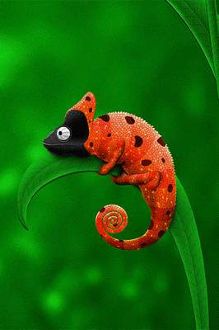

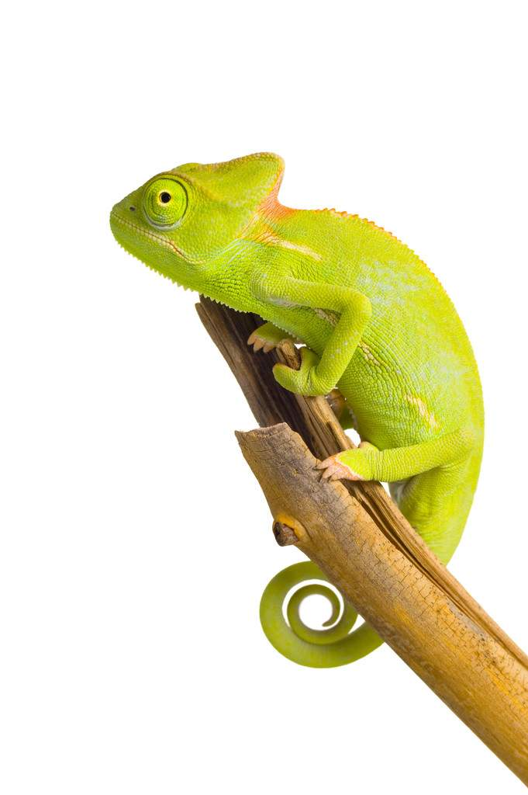
图片
介绍
字词
词语
变色龙
课文
练习

Slide 2
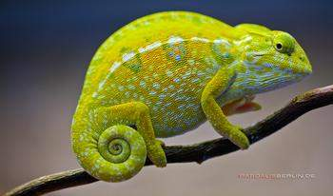

Slide 3
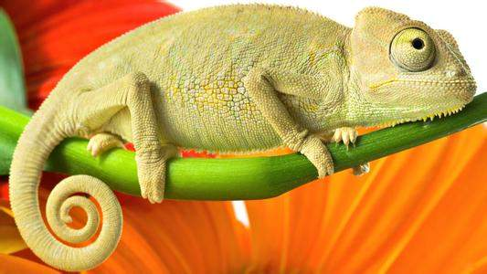

Slide 4
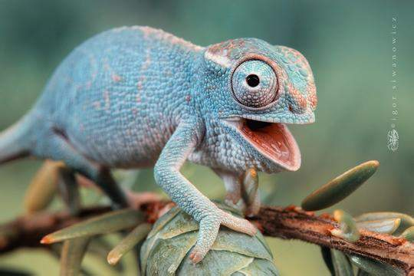

Slide 5
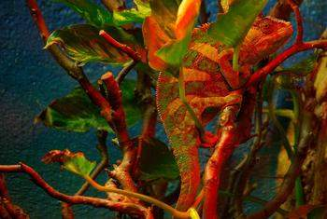

Slide 6
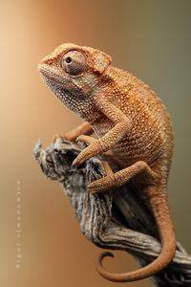

Slide 7
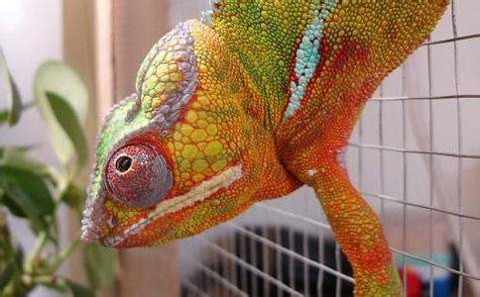


Slide 8


变色龙
变色龙又名避役，“役”在我国文字中的意思是“需要出力的事”而避役的意思就是说，可以不出力就能吃到食物。所以命名为避役。
俗称变色龙就是因为它善于随环境的变化，随时改变自己身体的颜色。变色既有利于隐藏自己，又有利于捕捉猎物。变色这种生理变化，是在植物性神经系统的调控下，通过皮肤里的色素细胞的扩展或收缩来完成的。

Slide 9


欣赏变色龙变色瞬间

Slide 10

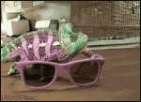


Slide 11
震 介 蕉 腹 绍 棕
筒 判 距

Slide 12


读一读
连续 震惊 筒状
腹部 香蕉 棕色
准确 依然 判断
距离 介绍 绘声绘色
名副其实 凶相毕露 指手画脚
形容叙述或描写生动逼真。
凶恶的面目完
全暴露出。
指说话时做出
各种动作。
名声或名义和实际相符。

Slide 13
读一读
连续 震惊 筒状
腹部 香蕉 棕色
准确 依然 判断
距离 介绍 绘声绘色
名副其实 凶相毕露 指手画脚

Slide 14

分段
再读课文
（1-8自然段）
（1）、我们发现变色龙 .
（9-15自然段）
（2）、我们端详变色龙。
（16自然段）
（3）、我们放回变色龙
。

Slide 15
边读边想：
1、想要发现变色龙容易吗？
2、你从哪里知道？

Slide 16
仔细的看
凶恶的面目完全暴露出。
暗中打听查看。
窥伺时机。
形容叙述或描写生动逼真。
名声或名义和实际相符。

Slide 17
仔细的看 端详
凶恶的面目完全暴露出。凶相毕露
暗中打听查看。 窥探
窥伺时机。 伺机
形容叙述或描写生动逼真。 绘声绘色
名声或名义和实际相符。 名副其实

